Slide 1

BASÍLICA DE LA CARIDAD
CARTAGENA · MURCIA · ESPAÑA

Slide 2
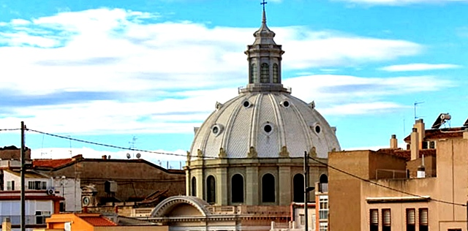
Notes:
2

Slide 3
La Real Basílica de Nuestra Señora de la Caridad es un templo católico de estilo neoclásico y estructura metálica situado en la ciudad española de Cartagena, en la Región de Murcia. Su interior, dominado por la cúpula, recuerda a muchos espacios de la misma tendencia artística, basados a su vez en el Panteón de Agripa. Es sede de la patrona de la ciudad, la Virgen de la Caridad, representada dentro de la iglesia por una imagen napolitana del siglo XVIII. Destacan también varias esculturas de Francisco Salzillo y su escuela, como el Cristo crucificado, el retablo rococó de la capilla de la comunión así como el conjunto de la Virgen de las Ánimas, del mismo estilo, y los lienzos pintados por Manuel Ussel de Guimbarda en 1893.
La iglesia de planta central o circular, diseñada por el ingeniero naval Tomás de Tallerie, se construyó en estilo neoclásico, conservando en su interior elementos de la antigua iglesia del siglo XVIII, como el retablo del altar mayor que fue ubicado en la capilla del lado de la Epístola, y el conjunto rococó de la Virgen de las Ánimas en la capilla del lado del Evangelio. Además de la imagen de la Patrona, destacan en su interior esculturas de Juan Porcel o los cuadros de Ussel de Guimbarda.

Slide 4
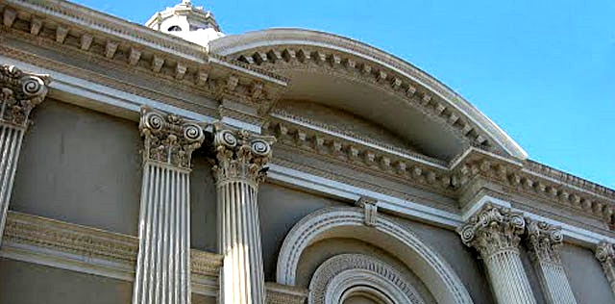
Notes:
4

Slide 5
En 1723, el hermano Francisco Irsino trajo desde Nápoles la imagen de la Virgen que reside hoy en la iglesia, que pronto consiguió una gran devoción entre los cartageneros, al punto de que se recurrió a ella en 1789 y 1821, cuando grandes sequías atenazaban los campos. También se rezó masivamente a la Virgen en un brote de cólera en 1850 (véase «Epidemias de cólera en España»).
La primera iglesia del Hospital terminó de construirse en 1744, dirigida por el arquitecto Pedro Marín y posteriormente por Marcos Evangelios. La afluencia de fieles hizo necesaria la construcción de un nuevo edificio, y sería un siglo más tarde, en 1893, cuando se finalizaron las obras del proyecto de Tomás de Tallerie. El 23 de febrero de 2012, el papa Benedicto XVI concedió al templo el título eclesiástico de basílica menor,1​ y el 27 de febrero de 2019 fue declarado Bien de Interés Cultural por el Consejo de Gobierno de la Región de Murcia.

Slide 6
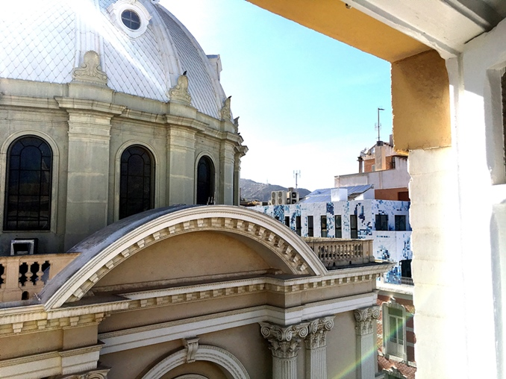

Slide 7
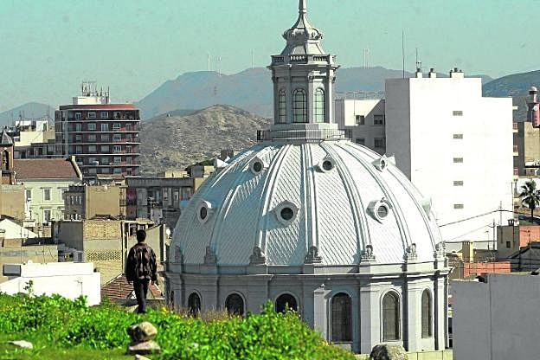

Slide 8
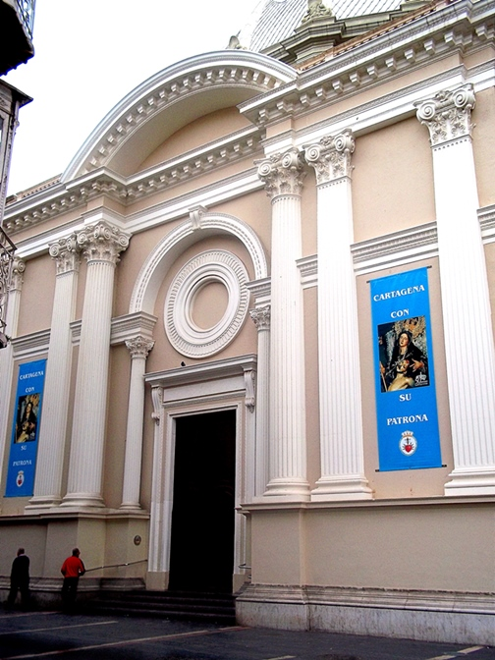
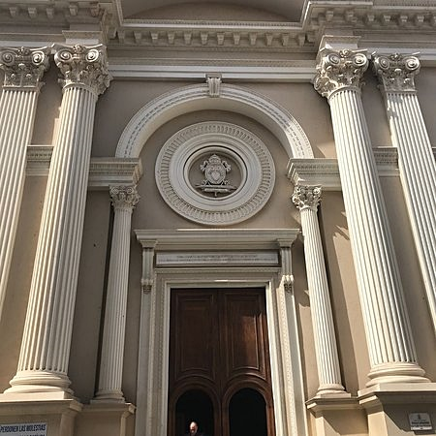

Slide 9
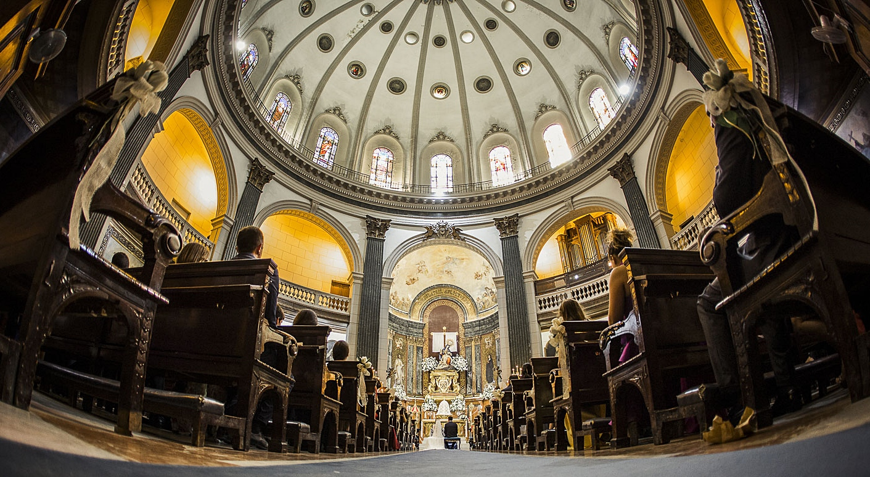

Slide 10
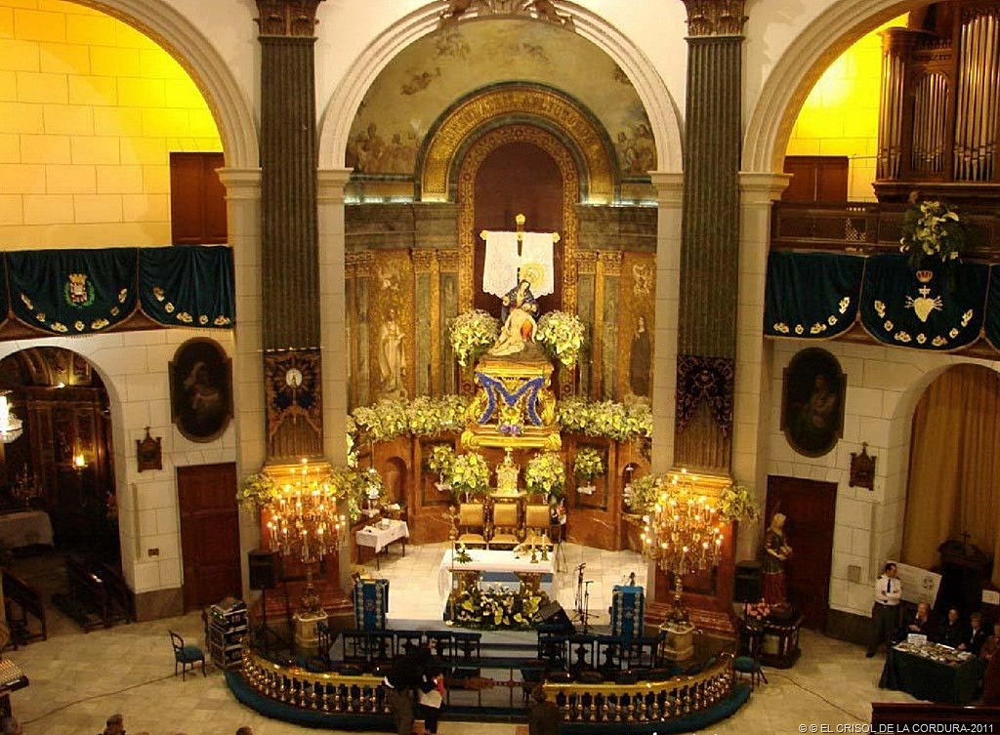

Slide 11
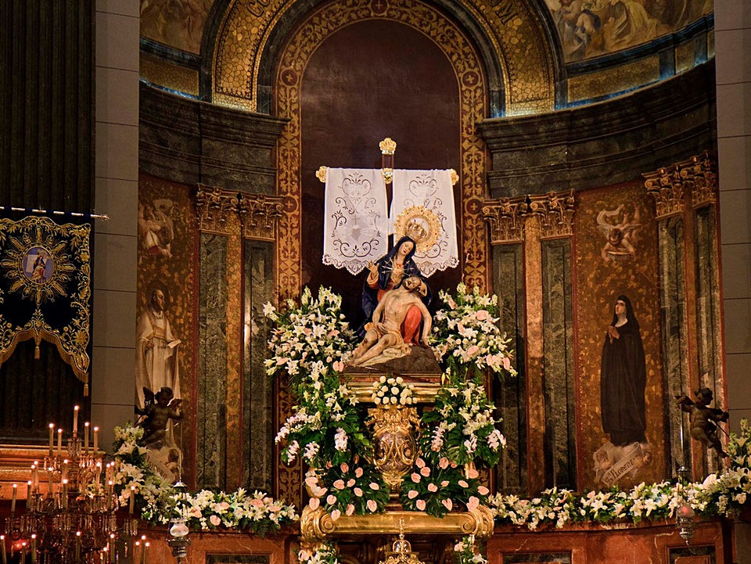

Slide 12
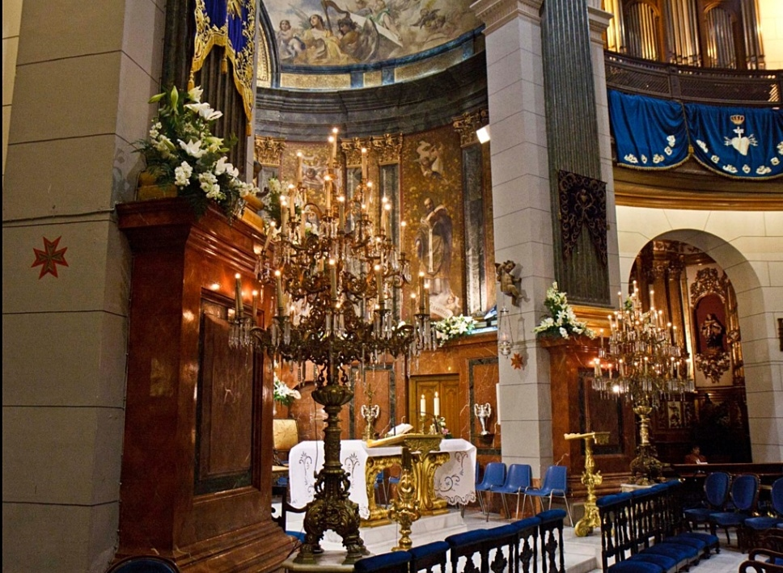

Slide 13
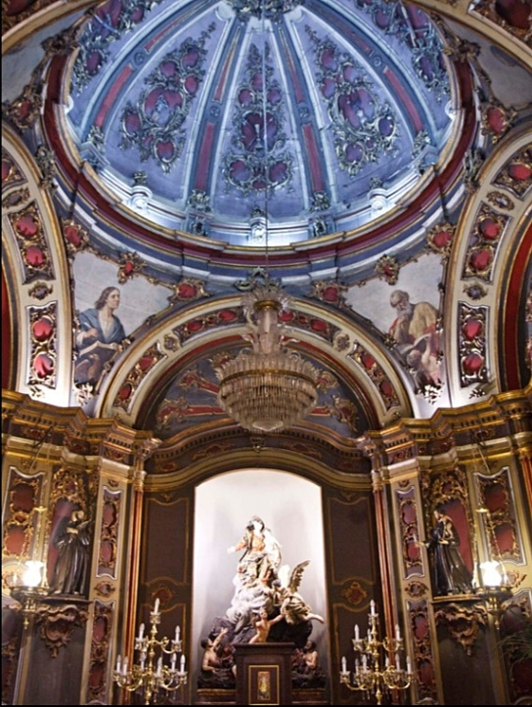
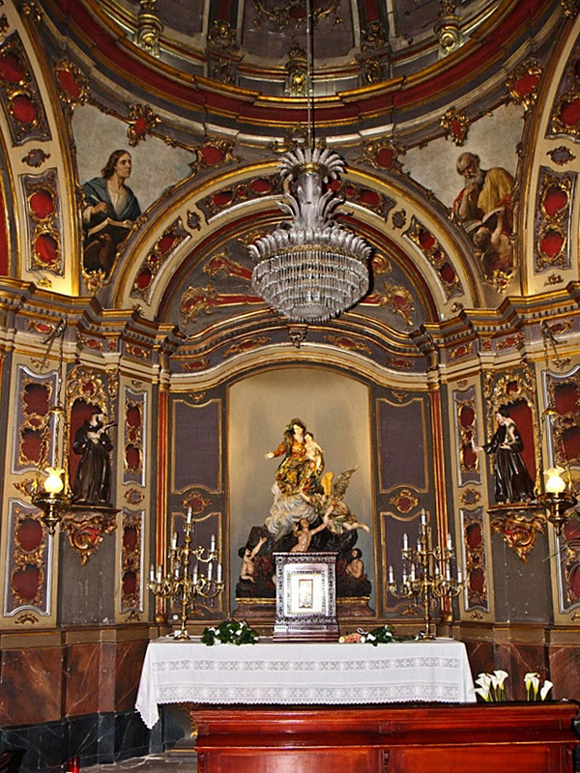

Slide 14
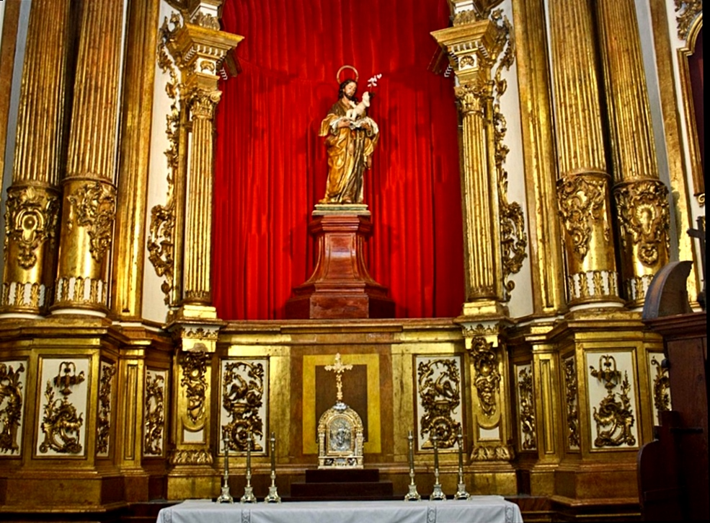

Slide 15
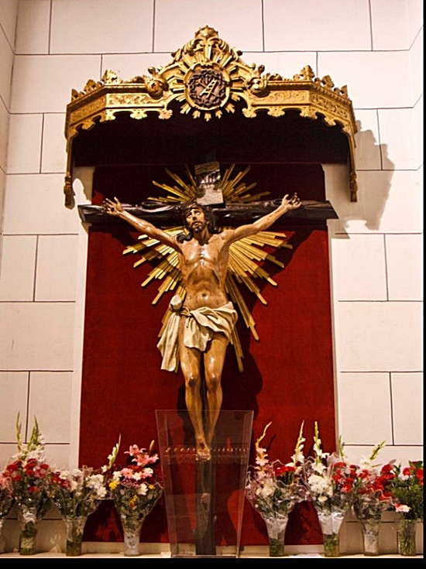
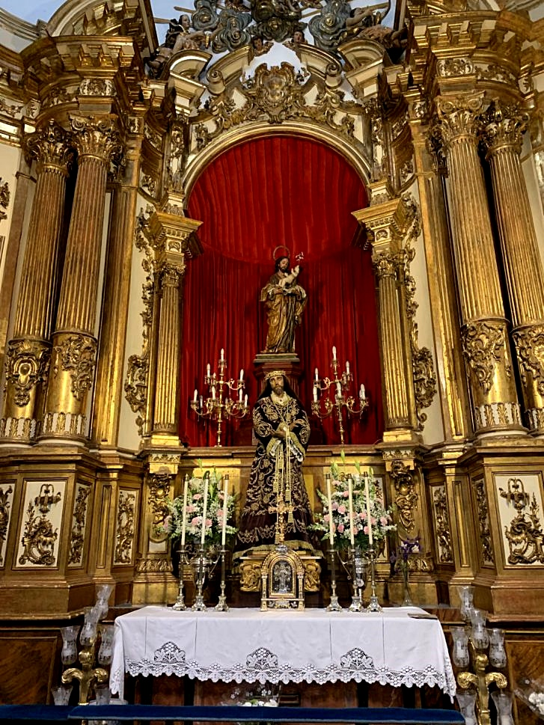

Slide 16
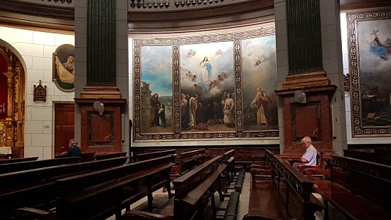

Slide 17
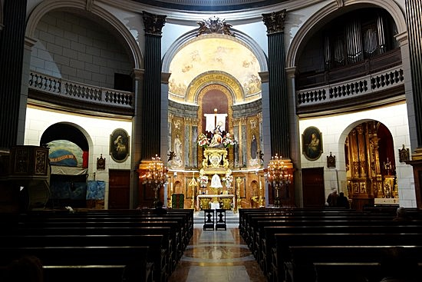

Slide 18
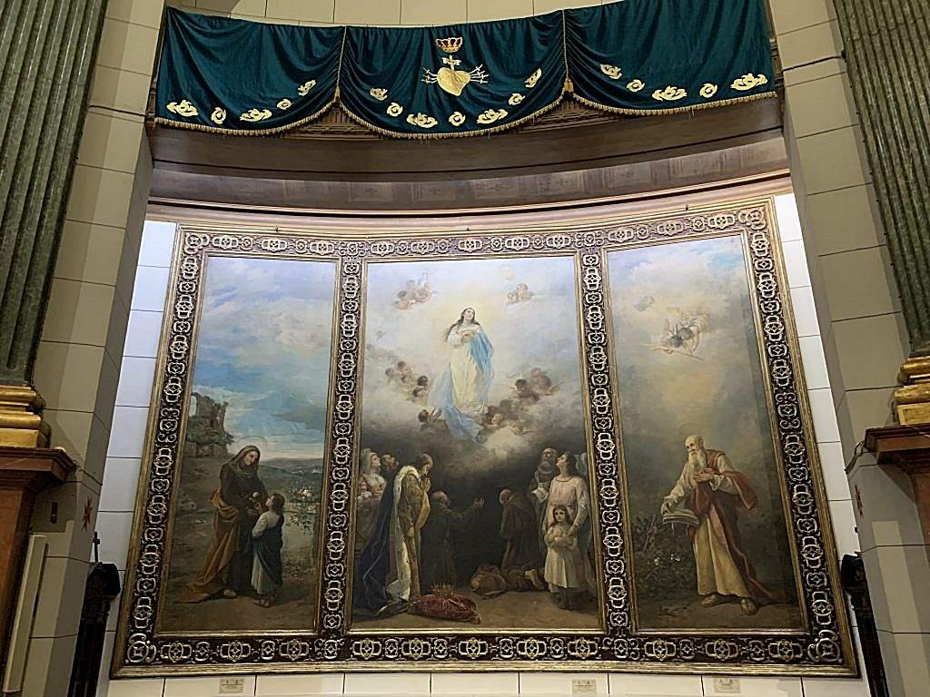

Slide 19
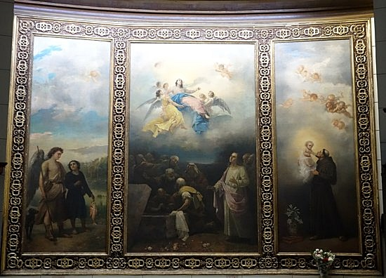

Slide 20
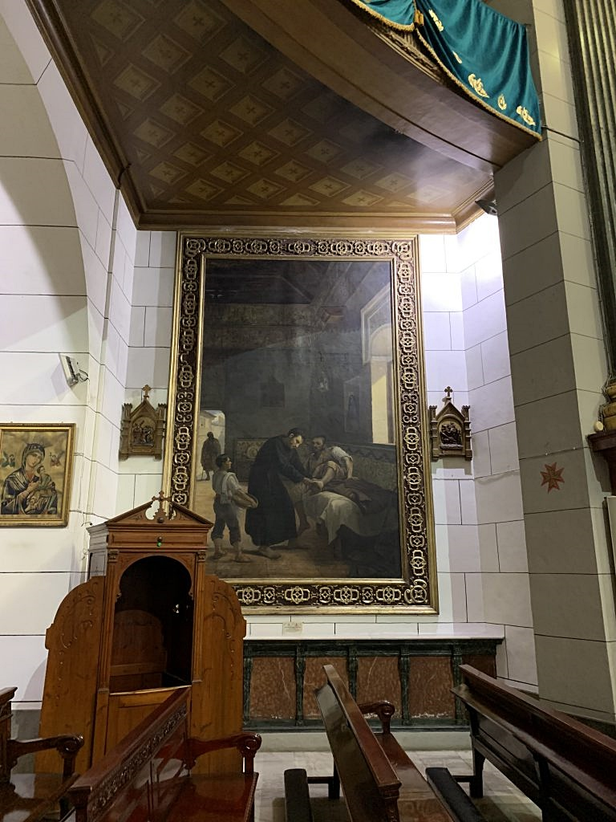
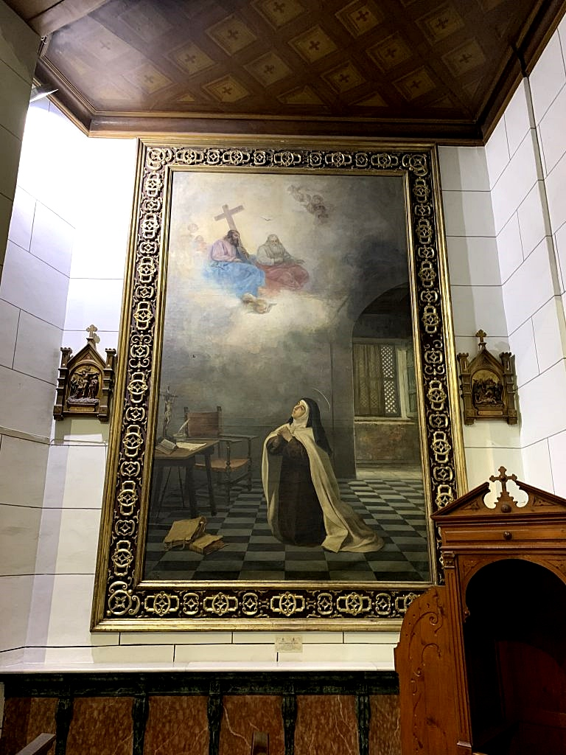

Slide 21
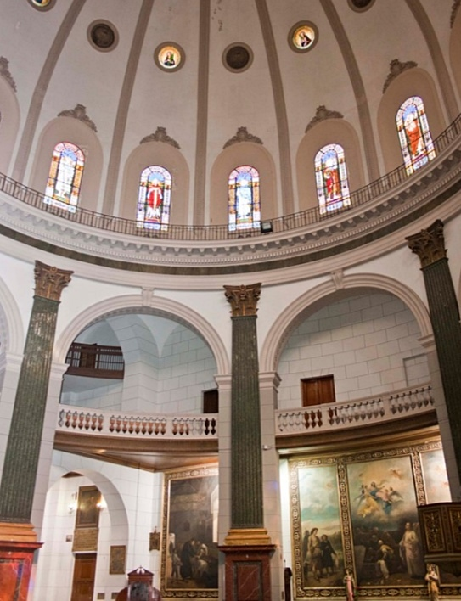
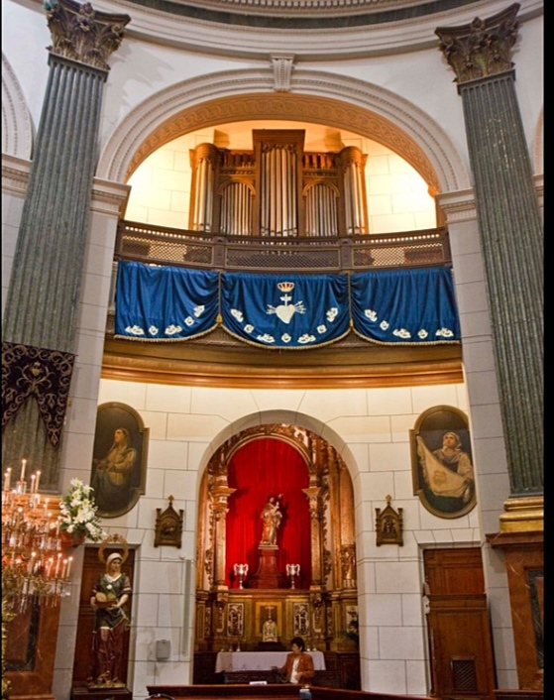

Slide 22
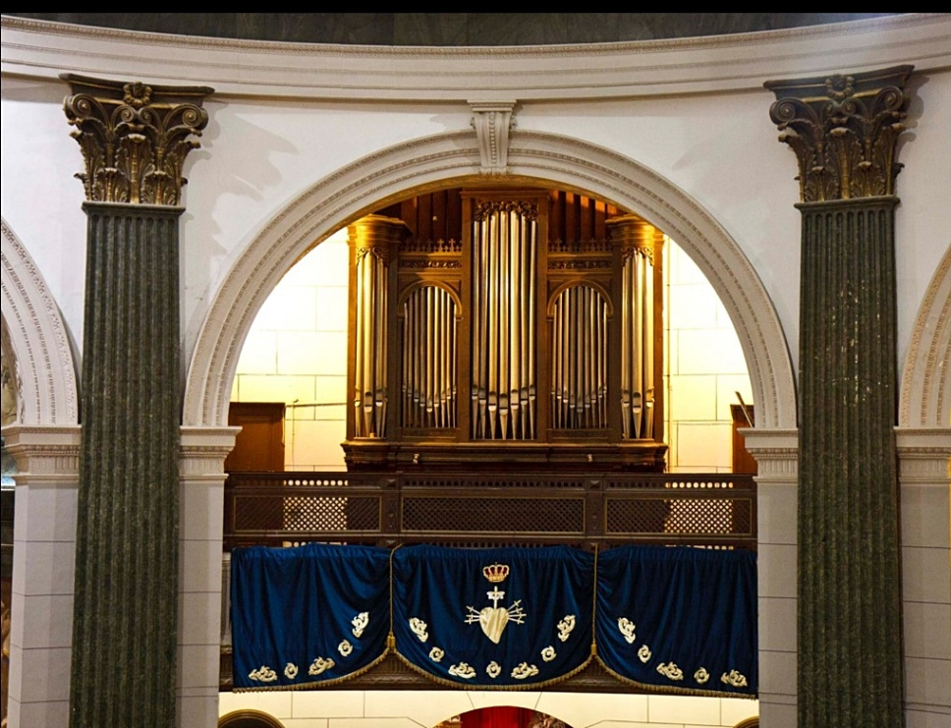

Slide 23
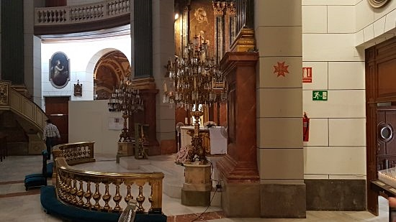

Slide 24
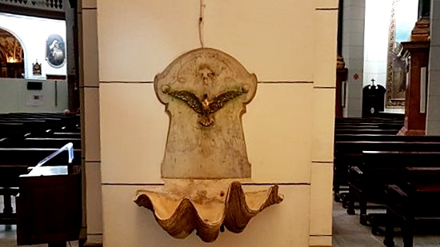

Slide 25
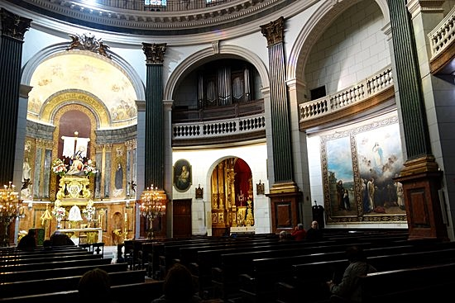

Slide 26
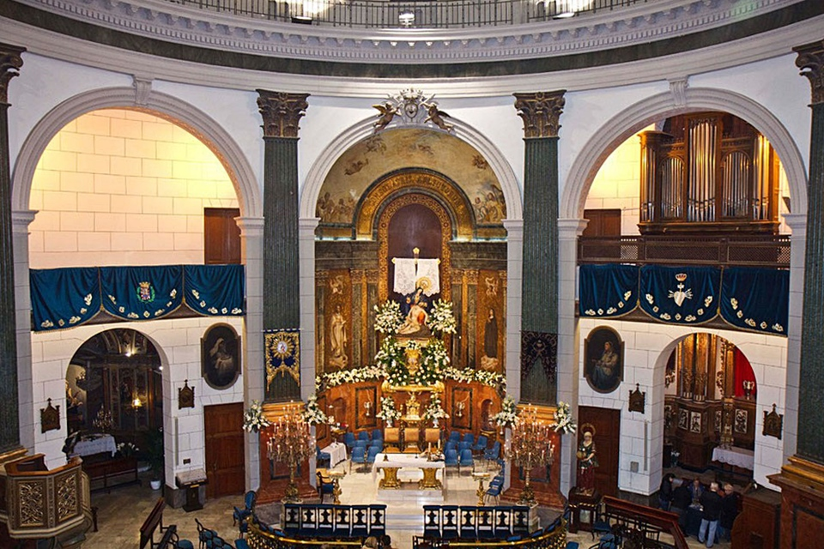

Slide 27
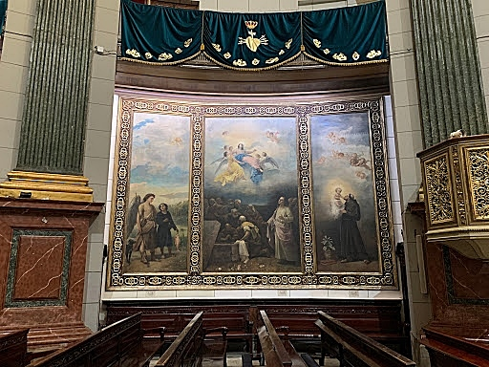

Slide 28
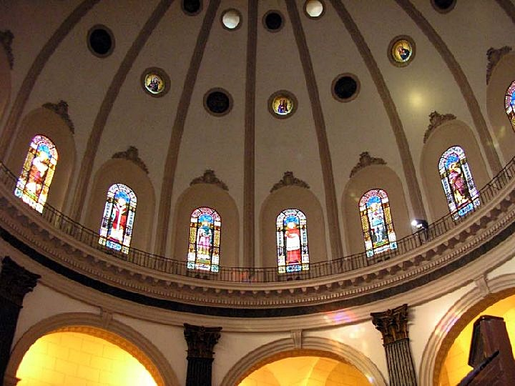

Slide 29
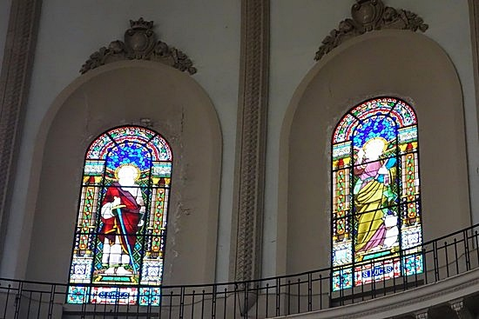

Slide 30
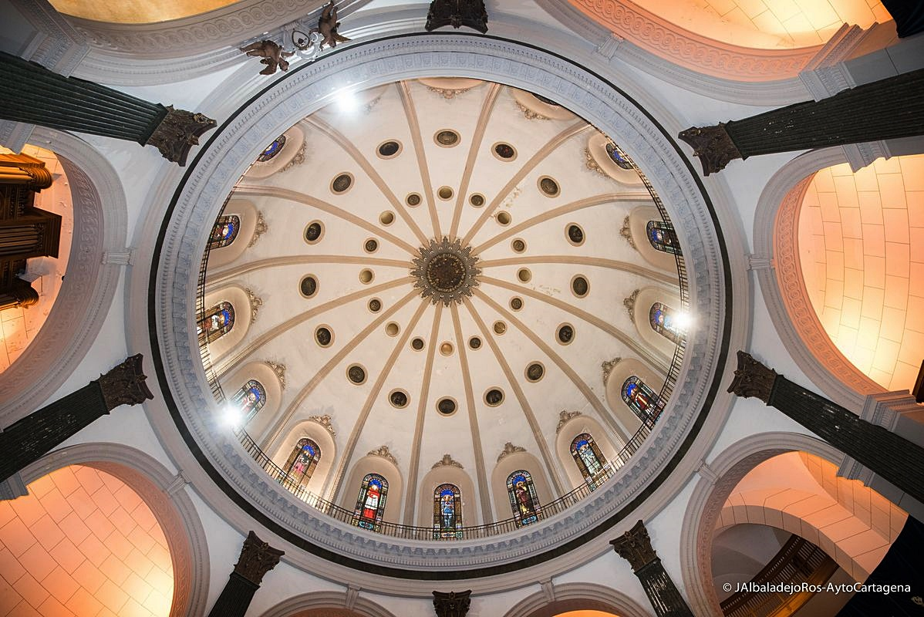

Slide 31
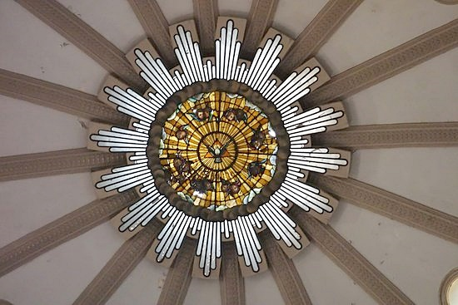

Slide 32
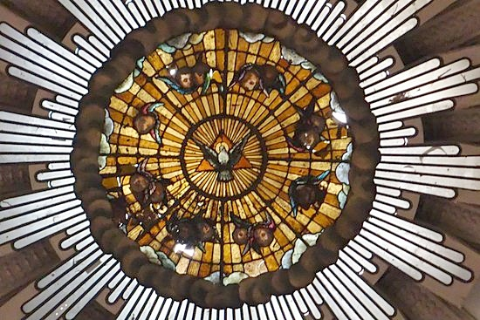

Slide 33
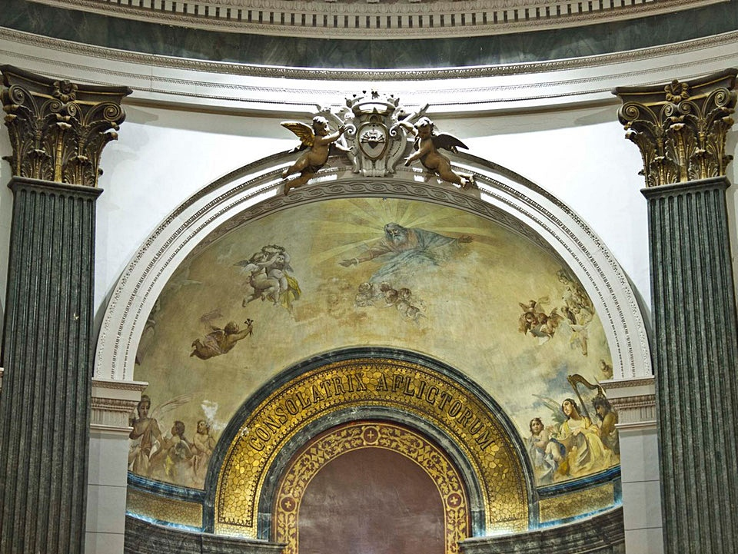

Slide 34
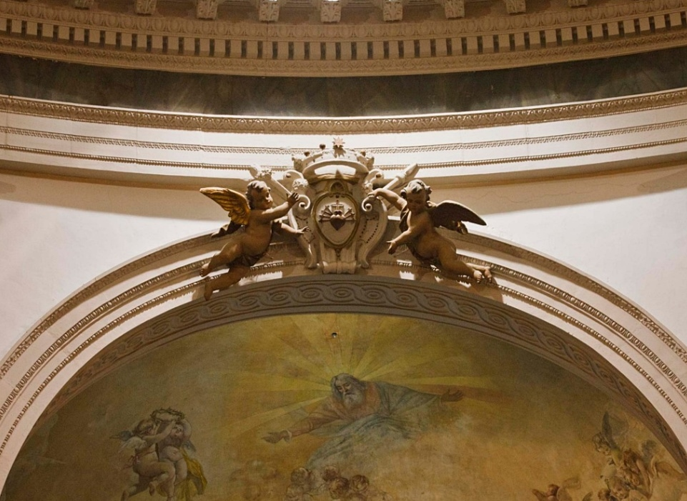

Slide 35
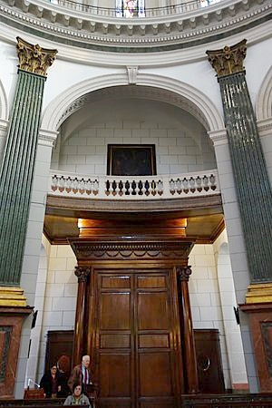
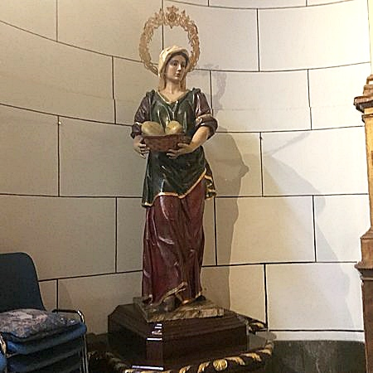

Slide 36
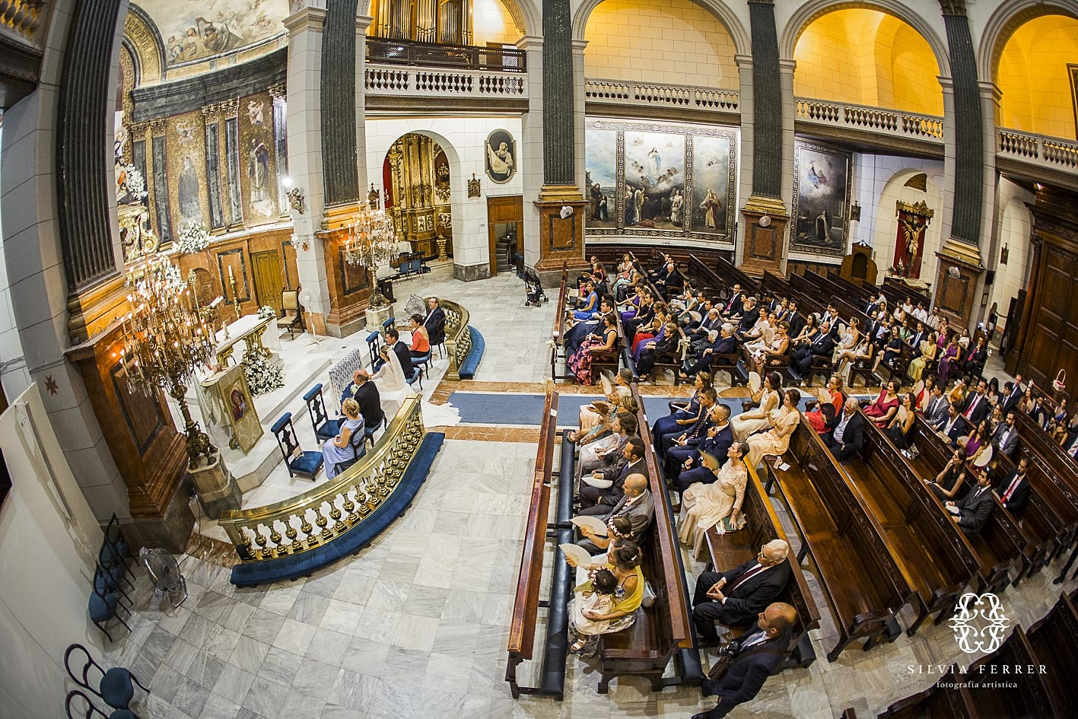

Slide 37
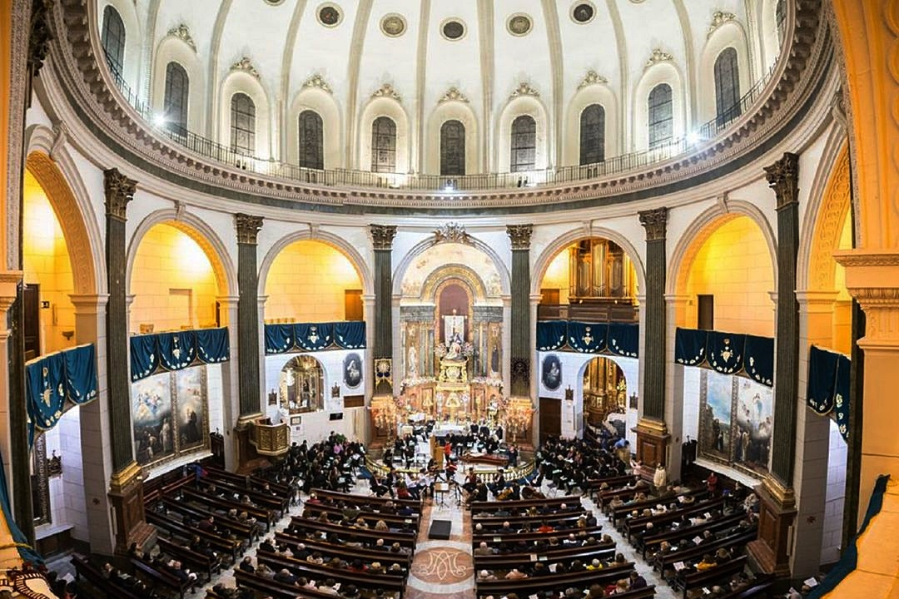

Slide 38
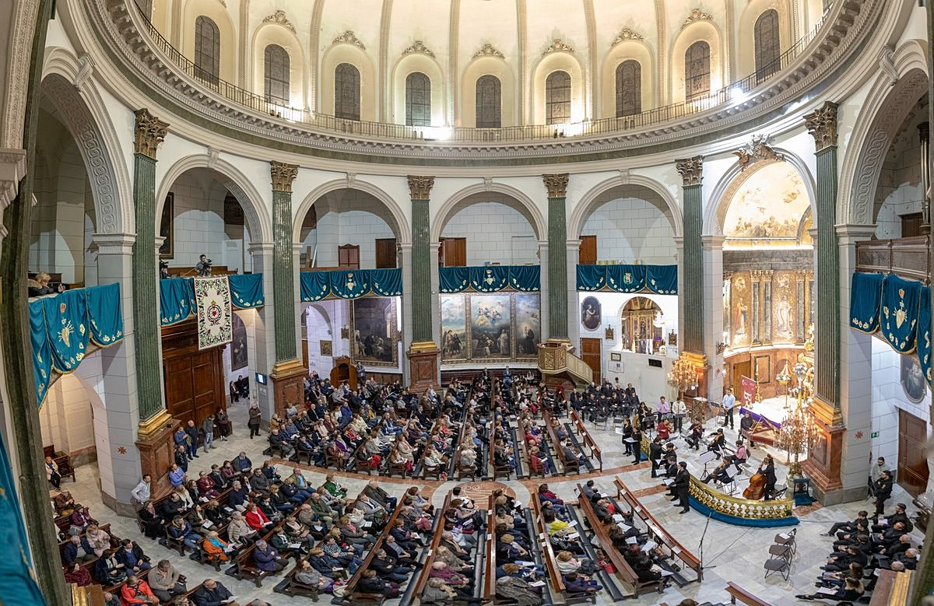

Slide 39

GRACIAS POR TU VISITA
Y QUE TENGAS UN BUEN DÍA
VICTOR NOVELLÓN

Slide 40







¿Te ha gustado?
Puedes ver más entrando
Aquí
Además puedes recibir powerpoints en tu correo electrónico suscribiéndote aquí:

